Slide 1

Украшаем детский сад к Новому году!

Slide 2

Малыши украшают группу и наряжают елочку

Slide 3
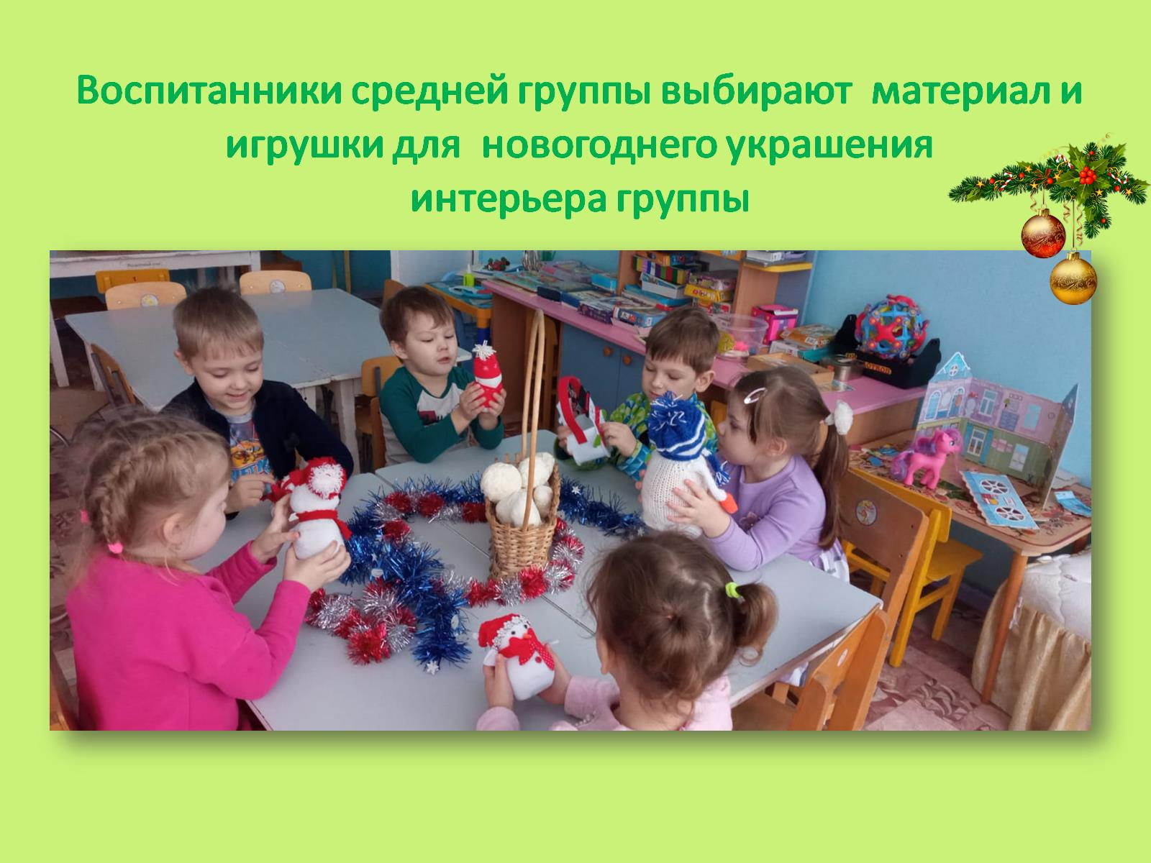
Воспитанники средней группы выбирают материал и игрушки для новогоднего украшения интерьера группы

Slide 4
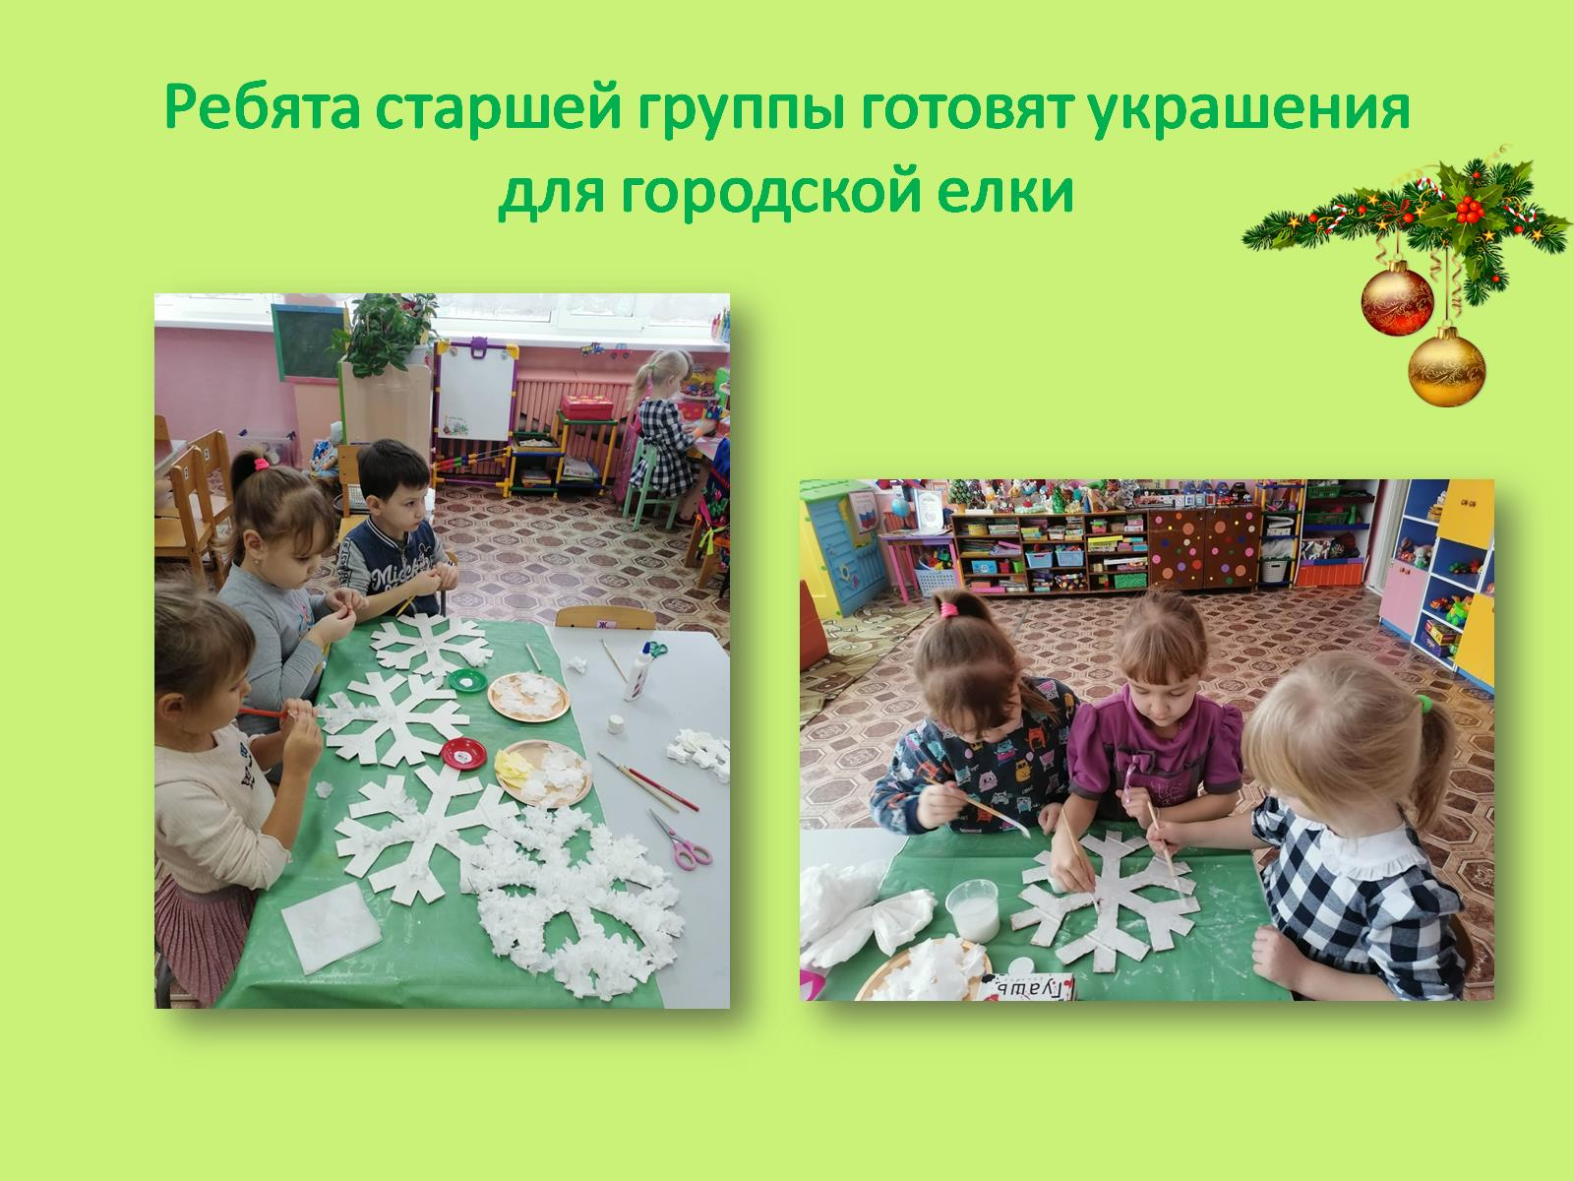
Ребята старшей группы готовят украшения для городской елки

Slide 5
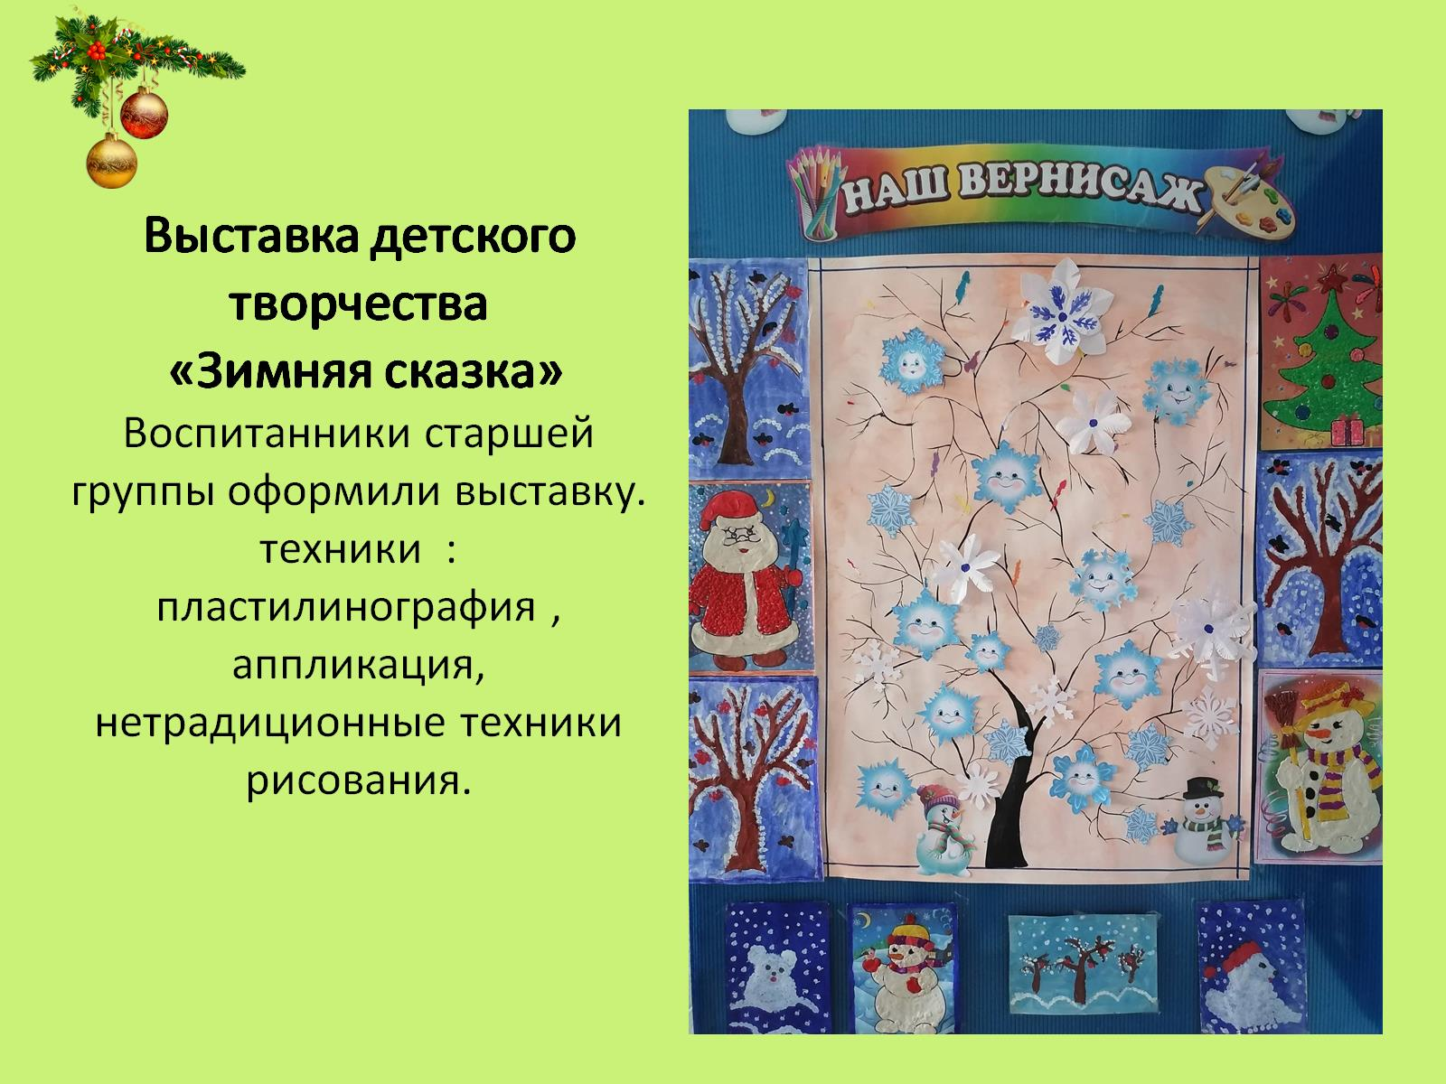
Выставка детского творчества
«Зимняя сказка»
Воспитанники старшей группы оформили выставку. техники : пластилинография , аппликация, нетрадиционные техники рисования.

Slide 6

Коллективная работа
«Новогоднее дерево»

Slide 7

Веселых снеговиков для украшения интерьера смастерили воспитанники подготовительной к школе группы

Slide 8

Коллективная работа детей группы раннего возраста
«Наряжаем елочку.»

Slide 9
